Slide 1
FAALİYET RAPORU
2023
Hazırlanma Tarihi: 27.12.2023

Slide 2
TÖMER HAKKINDA
Çanakkale Onsekiz Mart Üniversitesi Türkçe Öğretimi Uygulama ve Araştırma Merkezi, ilk olarak 2010 yılında Türkiye ve dünyada faaliyet gösteren dil merkezlerinden ve günümüzün değişen koşullarından hareketle, yabancılara Türkçe öğretmek amacıyla kurulmuştur.
Üniversitemize gelen yabancı uyruklu yüzlerce öğencinin yanı sıra Erasmus öğrencileri ve değişik sebeplerle Türkçeyi bir yabancı dil olarak öğrenmek isteyen bireylere dil öğreniminde yardımcı olmayı amaçlamaktadır. Bu amaçla kurulmuş olan ÇOMÜ TÖMER, temel dil becerilerini ve kelime bilgisini temel, orta ve ileri düzeyde öğretmektedir.
Çanakkale Onsekiz Mart Üniversitesi TÖMER Temmuz 2016 tarihinden bu yana Türkçe ve Yabancı Dil Ögretimi Uygulama ve Arastirma Merkezine dönüşerek, Türkçenin yanı sıra diğer yabancı dillerin (Yunanca, İngilizce, Almanca, Fransızca, Arapça, Rusça gibi) öğretimini de bünyesine dahil etmiştir.
Türkçe ve Yabancı Dil Ögretimi Uygulama ve Arastirma Merkezinin amacı, çağdaş gelişmeleri gerek ulusal gerek uluslararası dil öğretim merkezleri ile iş birliği içinde takip etmek, kuramsal ve uygulamalı çalışmalar gerçekleştirmek, yüksek lisans ve doktora çalışmalarına destek olmak, yeni uygulamalara ve gelişmelere ortam hazırlamak, Türkçe ve yabancı dillerin öğretilmesini sağlamaktır.

Slide 3
YÖNETİM KURULU
Dr. Öğr. Üyesi Melek Kalın Salı
Öğr. Gör. Nilsu Tarhan
Öğr. Gör. Özgür Üstün
Dr. Öğr. Üyesi Abdulkerim Diktaş
Öğr. Gör. İsmail Satmaz

Slide 4
AKADEMİK VE İDARİ KADRO
Doç. Dr. Sevim İNAL
Dr. Öğr. Üyesi Melek KALIN SALI
Öğr. Gör. Dr. Mesout KALIN SALI
Öğr. Gör. Özgür ÜSTÜN
Öğr. Gör. Mehtap ELDEMİR
Öğr. Gör. Nilsu TARHAN
Öğr. Gör. Onur GÜRBÜZ
Işıl ELVER
Hatice TURAN
Öğr. Gör. Kemal ERKOL
Dr. Öğr. Üyesi ÖZLEM AKBULAK

Slide 5
2023
Gelir: 1.050.760 TL
Kurs/Program Adı | Öğrenci Sayısı | Düzenlenme Sayısı | Gelir (TL)
Yabancı Dil Olarak Türkçe Kursu | 148 (yıl içinde artıp azalabilir) | Yıl boyu devam eder | 2.067.500
Türkiye Türkçesi Yeterlik Sınavı | 329 | 8 | 244.000
Yabancı Dil Olarak Türkçe Öğretmenliği Sert. Prog. | 24 | 1 | 36.000
Yabancı Dil Kursları | 14 | 2 | 8.400

Slide 6
2023 TÖMER Faaliyetleri Detaylı Bilgiler

Slide 7
1. Yabancı Dil Olarak Türkçe Kursu
TÖMER’in ana faaliyetlerinden olan Türkçe Hazırlık Programı, her akademik yıl Üniversitemizde eğitim hakkı kazanarak kayıt yapan uluslararası öğrencilere zorunlu Türkçe hazırlık eğitimini kapsamaktadır. Avrupa Ortak Çerçeve Metni kapsamında düzenlenmiş bu eğitim programı ile öğrencilerin yıl sonunda "ileri seviye dil yeterlik belgesini" (C1) edinmeleri beklenmektedir.
Hedef Kitle
Türkçe öğrenmek isteyen yabancı uyruklu kişiler
Katılımcı Sayısı
148 (yıl içinde artıp azalabilir)
Sertifikalı/Sertifikasız
Sertifikalı
Sürekliliği
Akademik yıl boyunca farklı seviyelerde devam eder.

Slide 8
2. Türkiye Türkçesi Yeterlik Sınavı
Üniversitemizin çeşitli bölümlerini kazanan ve dil yeterliliğine sahip uluslararası öğrencilerin Türkçe Hazırlık Programı’ndan muaf olabilmeleri ve kayıtları şartlarında aranan "dil yeterlik belgesini" edinebilmeleri için TÖMER bünyesinde yeterlik (muafiyet) sınavları düzenlemektedir. Sınavda istenilen başarıyı gösteren öğrenciler Türkçe Yeterlik Belgelerini alıp kazandıkları akademik programa başlayabilmektedir.
Hedef Kitle
Türkiye'de üniversite eğitimi almak isteyen uluslararası öğrenciler
Katılımcı Sayısı
329
Sertifikalı/Sertifikasız
Sertifikalı
Sürekliliği
Akademik yıl boyunca belirli tarihlerde ve ihtiyaç durumunda farklı zamanlarda yapılabilir.

Slide 9
3. Yabancı Dil Olarak Türkçe Öğretmenliği Sertifika Programı
Yabancı Dil Olarak Türkçe Öğretimi alanı, ana dili Türkçe olmayan kişilere Türkçe öğretimi için uzman yetiştiren bir programdır. Belirli üniversitelerde sadece yüksek lisans ve doktora seviyesinde yer alan bu program, ÇOMÜ TÖMER bünyesinde düzenlenen sertifika faaliyetidir.
Hedef Kitle
Türkçeyi yabancı dil olarak öğretmek isteyen kişiler
Katılımcı Sayısı
24
Sertifikalı/Sertifikasız
Sertifikalı
Sürekliliği
Akademik yıl boyunca bahar ve güz dönemlerinde birer defa olmak üzere toplamda iki defa düzenlenir.

Slide 10
4. Türkçe Dışındaki Yabancı Dil Kursları
Türkçe dışındaki dillerin yabancı dil olarak öğretimi için gerçekleştirilen kurslar, müdürlüğümüz bünyesinde düzenlenmektedir. Bu kurslardan bazıları; İngilizce, Almanca, İtalyanca, Fransızca, Yunanca, Japonca ve Arapçadır.
Yabancı dil kursları Eylül 2023 tarihinden itibaren Sürekli Eğitim Merkezi Müdürlüğüne devredilmiştir.
Hedef Kitle
Yabancı dil öğrenmek isteyen kişiler
Katılımcı Sayısı
14
Sertifikalı/Sertifikasız
Sertifikasız
Sürekliliği
Akademik yıl boyunca belirli tarihlerde ve ihtiyaç durumunda farklı zamanlarda yapılabilir.

Slide 11
Öğrenci Etkinlikleri Detaylı Bilgiler

Slide 12
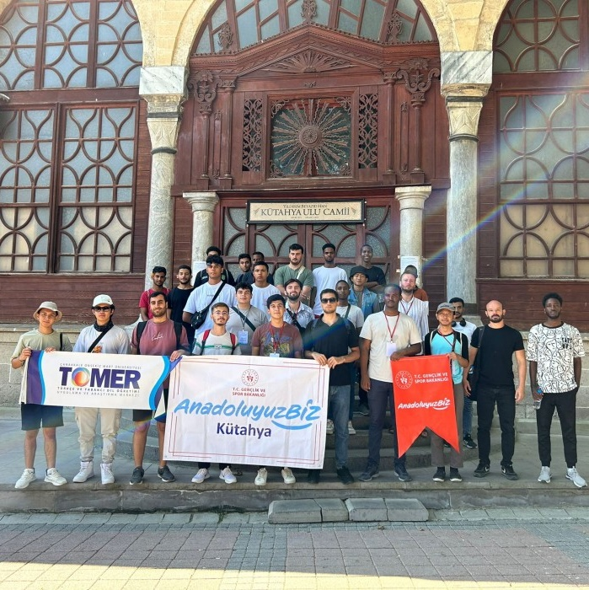
1. Kütahya Kültür Gezisi
Çanakkale Onsekiz Mart Üniversitesi TÖMER’de eğitim görmüş uluslararası öğrencilerimiz, 03.08.2023-06.08.2023 tarihleri arasında, Çanakkale Gençlik ve Spor İl Müdürlüğünün “Anadoluyuz BİZ” adlı proje kapsamında düzenlediği “Kütahya Gezisi” programına katılım gösterdiler. Türk kültürünü yaparak yaşayarak öğrenme kapsamında tarihi yerler, spor ve sanat faaliyetleri, şehir turu gibi etkinliklerle bizzat deneyimleme şansı bulan uluslararası öğrencilerimiz, geziden oldukça memnun şekilde ayrıldılar.
https://tomer.comu.edu.tr/arsiv/haberler/comu-tomer-ogrencileri-kutahya-kultur-gezisine-kat-r344.html

Slide 13
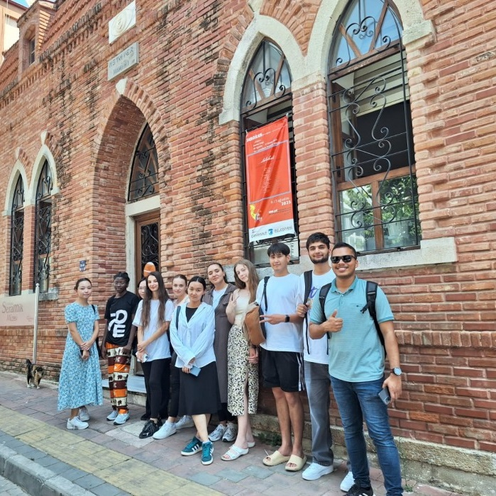
2. Çanakkale Seramik Müzesi Ziyareti
TÖMER’de “Akademik Türkçe Eğitimi” alan devlet burslusu, uluslararası öğrencilere bu eğitim kapsamında yalnızca Türkçe öğretilmemekte, aynı zamanda Türk kültürü de tüm incelikleriyle benimsetilmektedir. Bu bağlamda 15 Ağustos Salı günü Çanakkale Seramik Müzesi’ni gezen öğrenciler müze sorumlusu rehberliğinde keyifli bir gün geçirdiler.
https://tomer.comu.edu.tr/arsiv/haberler/tomer-ogrencileri-canakkale-seramik-muzesinde-r347.html

Slide 14
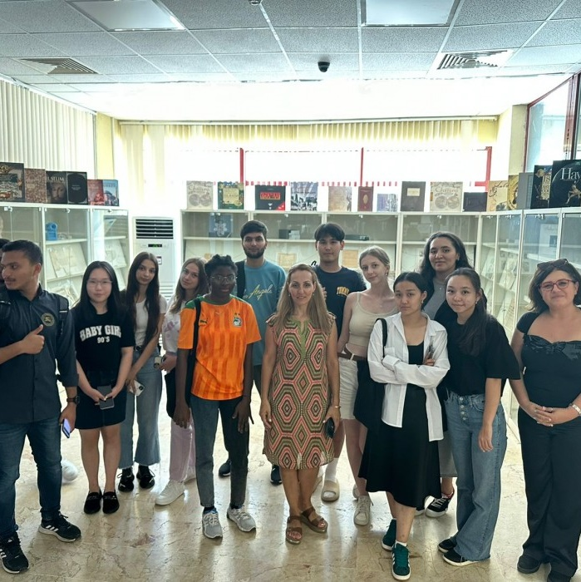
3. ÇOMÜ Kütüphanesi Ziyareti
Merkezimizde Akademik Türkçe Eğitimi alan devlet burslusu uluslararası öğrencilerimiz ÇOMÜ kütüphanesini ziyaret ettiler. Kaynak tarama, katalog tarama, e-yayın gibi konularda bilgi verilen öğrencilerimize kütüphane kuralları, ödünç-iade işlemleri, okuma salonlarının kullanımı da anlatıldı.
https://tomer.comu.edu.tr/arsiv/haberler/ytb-burslusu-ogrencilerimiz-comu-kutuphanesini-ziy-r349.html

Slide 15
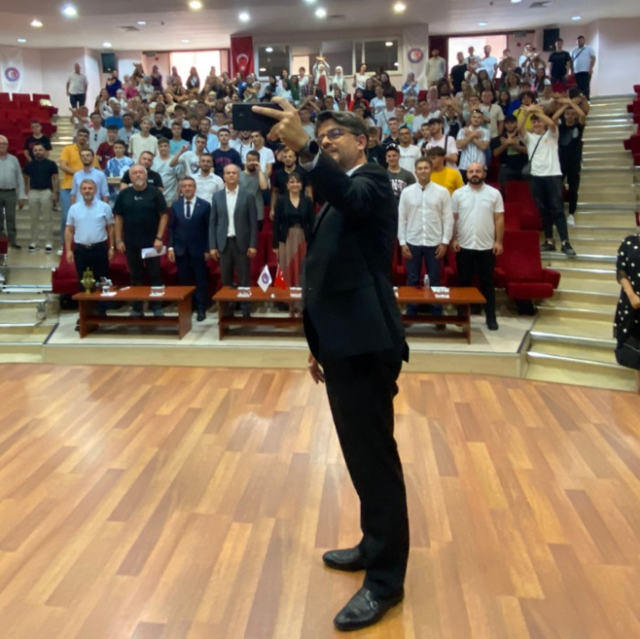
4. Makedon Öğrenciler ÇOMÜ'de
Çanakkale Onsekiz Mart Üniversitesi (ÇOMÜ) Türkçe Öğretimi Uygulama ve Araştırma Merkezi (TÖMER) ile Çanakkale Gençlik ve Spor İl Müdürlüğü’nün iş birliğinde gerçekleştirilen “Medeniyet, Tarih ve Kültür Kampı” kapsamında Kuzey Makedonyalı öğrenciler, ÇOMÜ’yü ziyaret etti. Gençlik ve Spor Bakanlığı’nın yürüttüğü “Gönül Coğrafyası Balkanlar Projesi” adı altında düzenlenen kamp vesilesi ile ÇOMÜ’ye gelen ziyaretçilerin katıldığı program, Troia Kültür Merkezi’nde 18 Ağustos günü gerçekleştirildi.
TÖMER’in ev sahipliğinde gerçekleşen ziyarete, ÇOMÜ Rektörü Prof. Dr. R. Cüneyt Erenoğlu, Gençlik ve Spor İl Müdürü Ömer Kalkan, Rektör Yardımcıları Prof. Dr. Evren Karayel Gökkaya, Prof. Dr. Dinçay Köksal, Eğitim Fakültesi Dekanı Prof. Dr. Salih Zeki Genç, TÖMER Müdürü Dr. Öğr. Üyesi Melek Kalin Sali, ÇOMÜ Dış İlişkiler Koordinatörü Dr. Öğr. Üyesi Mehmet YILDIZ, Merhamet Derneği Başkanı Rıdvan Caferi, Vizyon M. Derneği Başkanı Taceddin Şabani, akademisyenler ve uluslararası öğrenciler katıldı.
https://tomer.comu.edu.tr/arsiv/haberler/makedon-ogrenciler-comude-r351.html

Slide 16
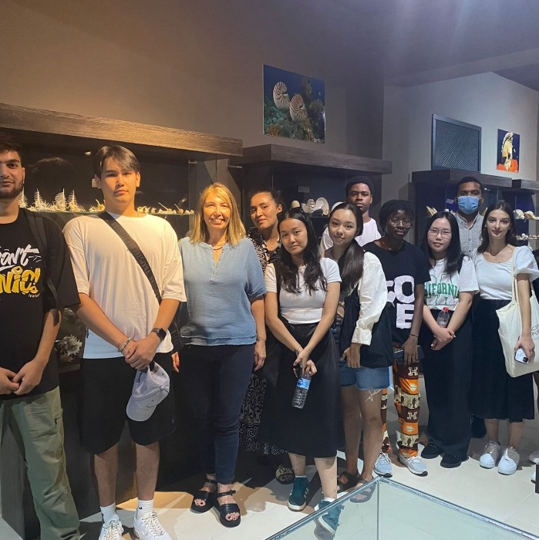
5. Pîrî Reis Deniz Müzesi Ziyareti
ÇOMÜ TÖMER’de “Akademik Türkçe” eğitimi alan YTB burslusu öğrencilerimiz üniversitemiz Deniz Bilimleri Teknolojisi Fakültesi’nde yer alan Pîrî Reis Deniz Müzesini ziyaret ettiler.
https://tomer.comu.edu.tr/arsiv/haberler/comu-tomer-ogrencileri-pr-reis-deniz-muzesinde-r357.html

Slide 17
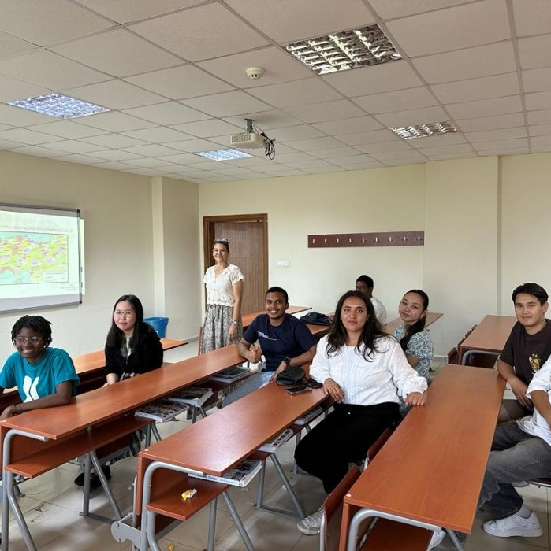
6. Türkiye Coğrafyası ve Türk Kültürü Dersleri
Akademik Türkçe Eğitimi alan YTB Burslusu öğrencilerimiz; verilen Türkiye Coğrafyası ve Türk Kültürü dersleri ile ülkemizi daha iyi tanıma fırsatını buldular. İnsan ve Toplum Bilimleri Fakültesi Coğrafya Bölümü Öğretim Üyesi Doç. Dr. Canan Zehra Çavuş hocamızın ve Türk Dili Bölümü Öğretim Elemanı Nilay Ağan hocamızın değerli katılımlarıyla gerçekleşen seminer dersleri öğrencilerimizin ülkemize ve şehrimize oryantasyon sürecini hızlandırmayı amaçlamaktadır.
https://tomer.comu.edu.tr/arsiv/haberler/comu-tomer-ogrencilerine-turkiye-cografyasi-ve-tur-r363.html

Slide 18
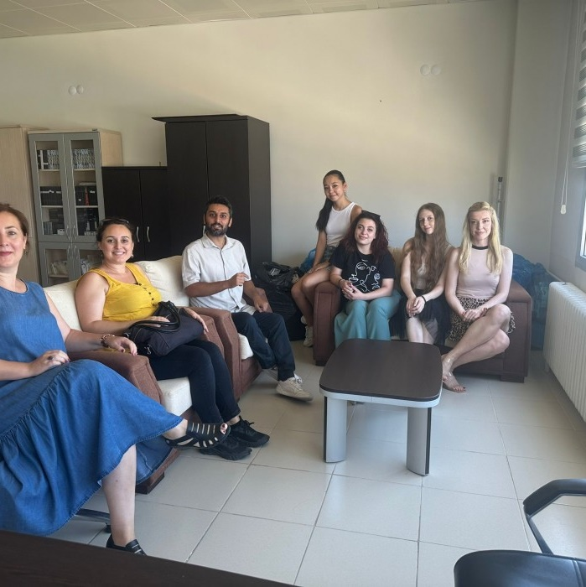
7. Fakülte Ziyaretleri
Akademik Türkçe Eğitimi Alan YTB Burslusu ÇOMÜ TÖMER öğrencileri 2 Ekim tarihinde başlayacakları fakültelerini ziyaret ettiler. Bu ziyaretlerinde okuyacakları bölüm hakkında bilgiler edinen öğrenciler fakültelerini tanıma ve hocalarıyla tanışma fırsatını buldular.
https://tomer.comu.edu.tr/arsiv/haberler/fakulte-ziyaretlerimizi-gerceklestirdik-r365.html

Slide 19
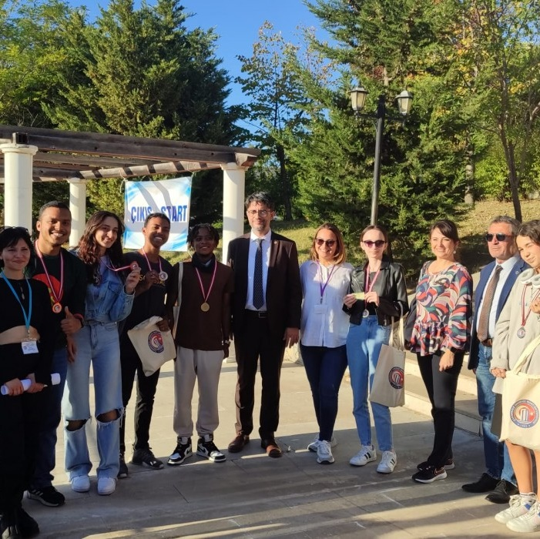
8. Oryantiring Başarısı
ÇOMÜ Oryantasyon Programı Rektörümüz Prof. Dr. R. Cüneyt Erenoğlu, Rektör Yardımcıları Prof. Dr. Hüseyin Erkul, Prof. Dr. Dinçay Köksal ve Prof. Dr. Evren Karayel Gökkaya ile ÇOMÜ akademisyenleri, idarecileri ve öğrencilerinin yoğun katılımıyla gerçekleşti.
Üniversitemiz oryantasyon etkinlikleri kapsamında 12 Ekim Perşembe günü ÖSEM önünde ve 16 Ekim Pazartesi Eğitim Fakültesi bahçesinde düzenlenen Oryantiring etkinliğine TÖMER öğrencilerimiz de katılım sağladılar.
Doç Dr. Oya Erenoğlu tarafından düzenlenen Oryantiring yarışmasında TÖMER öğrencileri kampüste belirlenen pusulalar ile parkuru en hızlı tamamlayanlar arasına girerek ilk 3 sıraya yerleşmeyi başardılar. Elde ettikleri başarılarla Rektörümüz tarafından bizzat madalya ile ödüllendirilen TÖMER öğrencileri etkinlik sonunda Rektörümüz Prof. Dr. R. Cüneyt Erenoğlu ile birlikte hatıra fotoğrafı çektirdiler.
https://tomer.comu.edu.tr/arsiv/haberler/tomer-ogrencilerinden-oryantiring-basarisi-r377.html

Slide 20
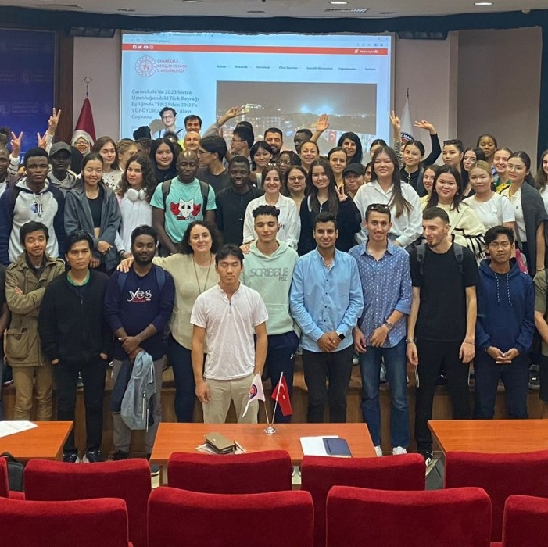
9. Çanakkale Gençlik Merkezi’nden Tanıtım Toplantısı
Çanakkale Gençlik ve Spor İl Müdürlüğü 8 Kasım Çarşamba günü Troya Konferans Salonunda, Türkçe ve Yabancı Dil Öğretimi Uygulama ve Araştırma Merkezi (TÖMER) öğrencileri için bir tanıtım toplantısı düzenledi. Toplantıda Türkçe ve Yabancı Dil Öğretimi Uygulama ve Araştırma Merkezi(TÖMER) Müdürü Dr. Öğretim Üyesi Melek Kalın Salı, ve Gençlik Merkezi sorumlusu Hakan Savran hazır bulundular. Öğr. Gör. Kemal Erkol’un simultane tercümanlık katkısı verdiği toplantıda Gençlik Merkezi bünyesinde görev alan eğitmenler, merkezde yürütülen sanatsal, kültürel ve sportif faaliyetler hakkında bilgi verdiler.
https://tomer.comu.edu.tr/arsiv/haberler/canakkale-genclik-merkezinden-comu-tomer-ogrencile-r381.html

Slide 21
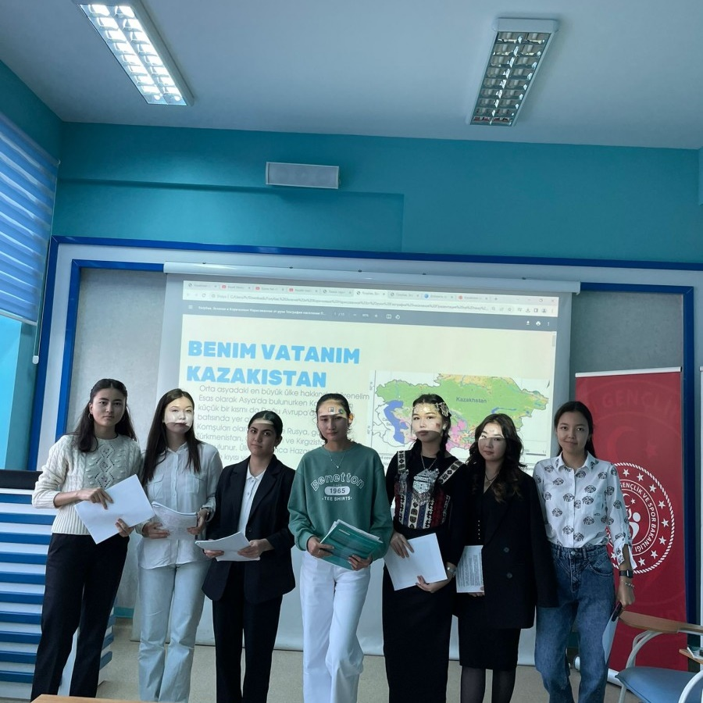
10. Gençlik Merkezi İşbirliğinde “Kültür Buluşmaları”
ÇOMÜ TÖMER’de Türkçe öğrenmekte ola Kazak öğrencilerimiz, Terzioğlu Kampüsü içinde bulunan Mehmet Âkif Ersoy Gençlik Merkezi’nde ülkelerini tanıttı. Kazakistan’ın tarihinin, önemli turistik yerlerinin, yemeklerinin, düğünlerinin, danslarının, geleneksel sporlarının, kıyafetlerinin ve önemli şahsiyetlerinin tanıtıldığı etkinlikte Kazakistan’a özgü “bavursak” ikram edildi.
https://tomer.comu.edu.tr/arsiv/haberler/comu-tomer-ve-genclik-merkezi-isbirliginde-kultur--r382.html

Slide 22
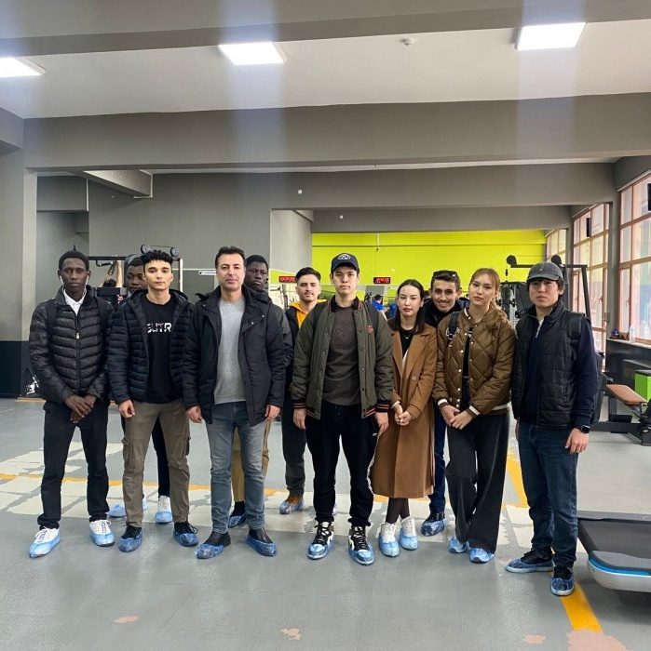
11. Üniversite Birimlerine Ziyaret
ÇOMÜ TÖMER öğrencilerine ÇOMÜ Butik, Fitnes Salonu ve Spor Salonu tanıtılarak bu birimler hakkında bilgi verildi.
https://tomer.comu.edu.tr/arsiv/haberler/comu-tomer-ogrencilerinden-universite-birimlerine--r392.html

Slide 23
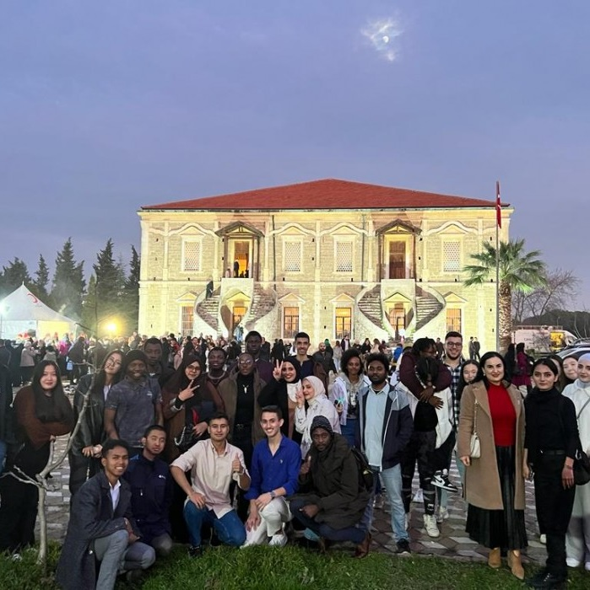
12. Gelibolu Mevlevihanesinde Şeb-i Arus Programı
TÖMER öğrencilerimiz, Gelibolu Mevlevihanesinde Şeb-i Arus programına katıldılar.
https://tomer.comu.edu.tr/arsiv/haberler/tomer-ogrencilerimiz-gelibolu-mevlevihanesinde-seb-r393.html

Slide 24
2023 Öğrenci Kulüpleri

Slide 25
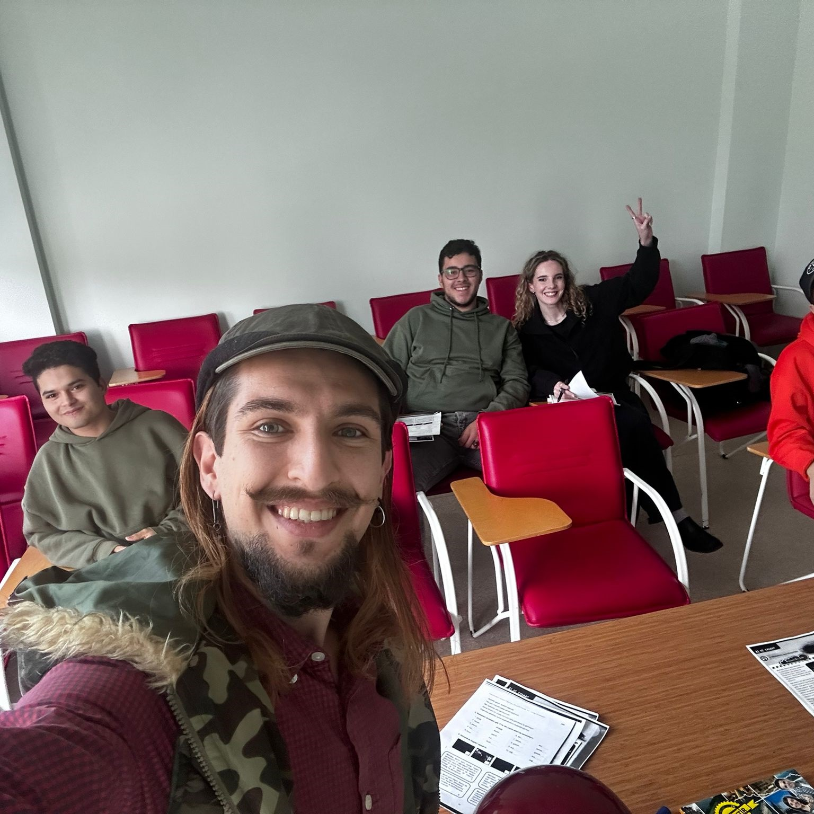
1. Okuma, Yazma ve Konuşma Kulüpleri
Üniversitemiz Mehmet Âkif Ersoy Gençlik Merkezi işbirliği ile 2023-2024 Güz dönemi boyunca her hafta düzenli olarak okuma, yazma ve konuşma becerilerine yönelik ek dersler gerçekleştirilmektedir.

Slide 26
2023 Çalıştay Faaliyetleri

Slide 27
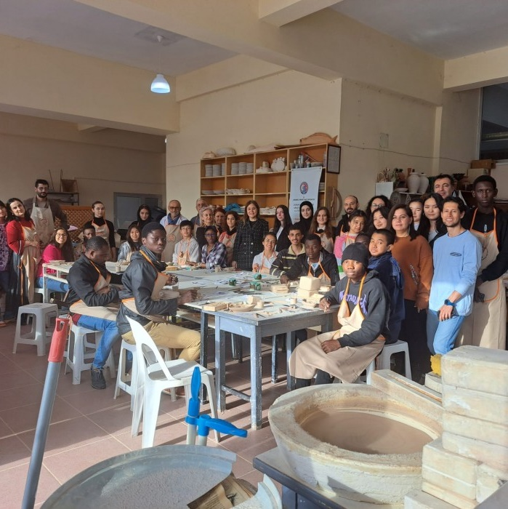
1. Toprağın Dili Seramik ve Ebru Çalıştayı
Aşık Veysel’in vefatının 50. yılı olması dolayısıyla Üniversitemiz Türkçe Öğretimi Araştırma ve Uygulama Merkezi (TÖMER), Güzel Sanatlar Fakültesi, Çanakkale Seramikleri Araştırma ve Uygulama Merkezi (ÇASEM) ve El Sanatları Araştırma ve Uygulama Merkezi (ESAM) işbirliği ile Üniversitemiz TÖMER’de Türkçe öğrenen uluslararası öğrencilerimiz, “Toprağın Dili Seramik ve Ebru Çalıştayında” Aşık Veysel’i andılar.
Vefatının 50. yıldönümünde yabancı öğrencilere Aşık Veysel ile birlikte seramik ve ebru sanatımız tanıtılarak uygulama çalışmaları yaptırıldı. Yabancı öğrencilerin, Çalıştay’da hem ebru sanatıyla tanışmaları hem de seramik objeler üzerine Aşık Veysel’in şiir örneklerini işlemeleri sağlandı.
https://tomer.comu.edu.tr/arsiv/haberler/topragin-dili-seramik-ve-ebru-calistayi-gerceklest-r394.html

Slide 28
2023 Konferans Faaliyetleri

Slide 29
Türkçe ile Engelleri Aşmak Konulu Çevrimiçi Konferans
Tarih
30.11.2023
Konuşmacı
Prof. Dr. Hatice Şahin

Slide 30
Konferans "Yabancılara Türkçe Öğretiminde Güncel Gelişmeler"
Tarih
14.12.2023
Konuşmacı
Doç. Dr. Mustafa Altun

